Slide 1

Modelo de servicio
IaaS
Diego Abarca
Infraestructura TI
Profesor: Rene Galarce Godoy
Fecha: 18/3/2026

Slide 2

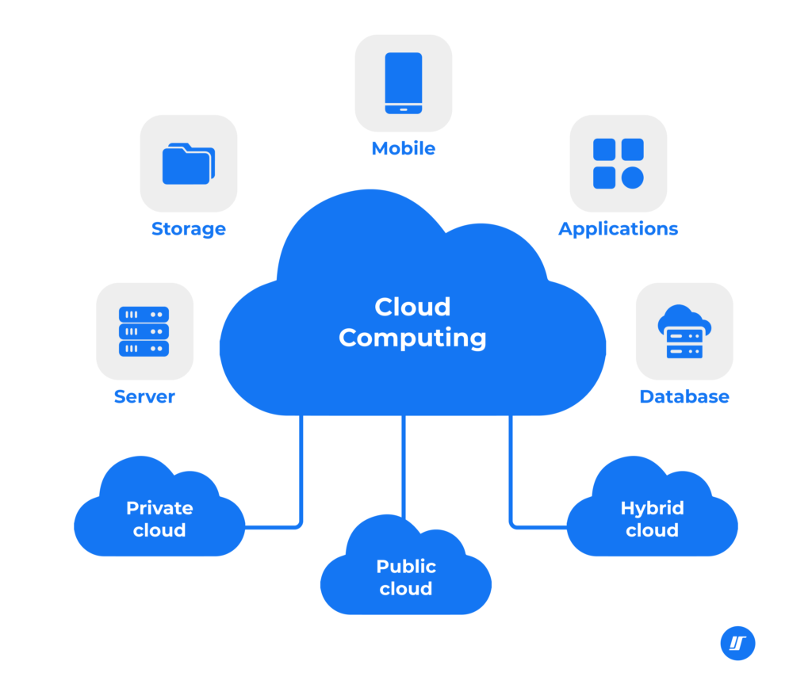
¿Qué son los modelos de servicio?

Slide 3
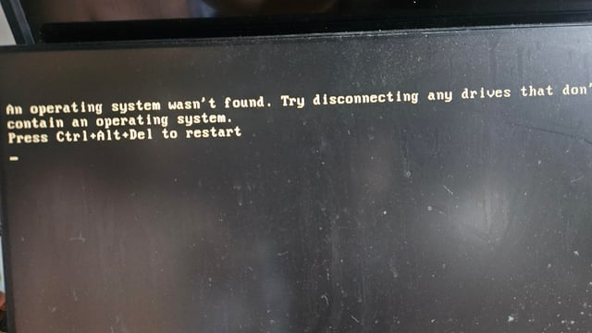
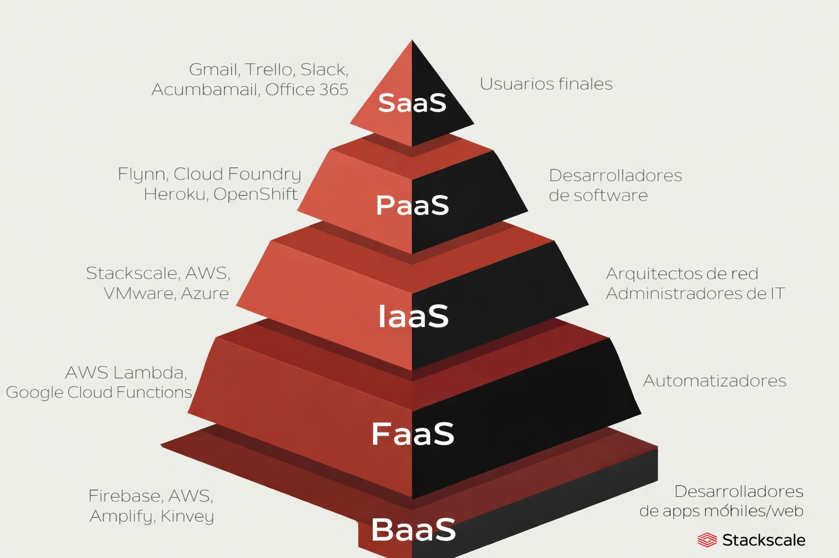

IaaS en comparacion con los otros modelos

Slide 4
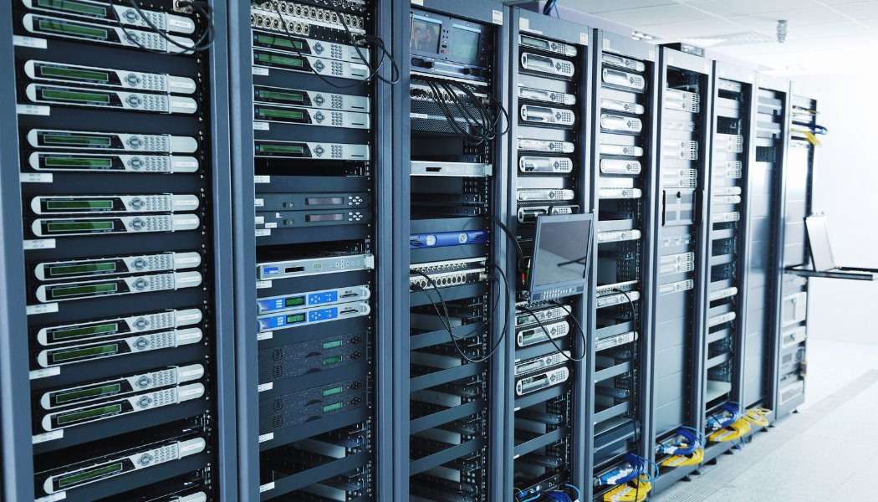
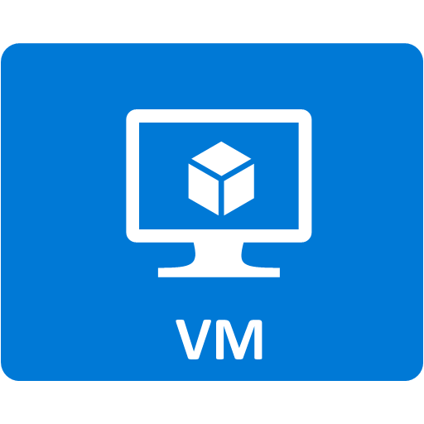

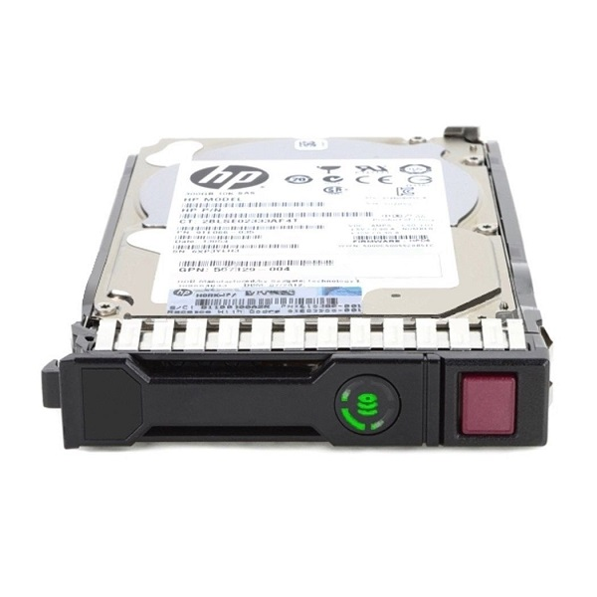

Proveedores principales y su funcion

Slide 5
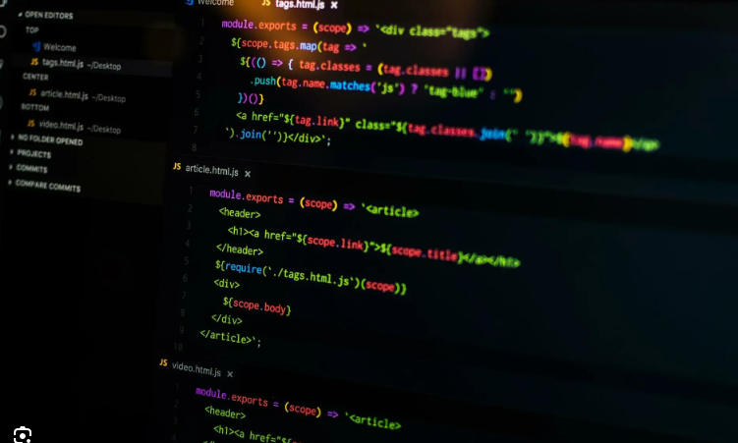
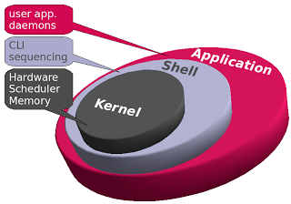

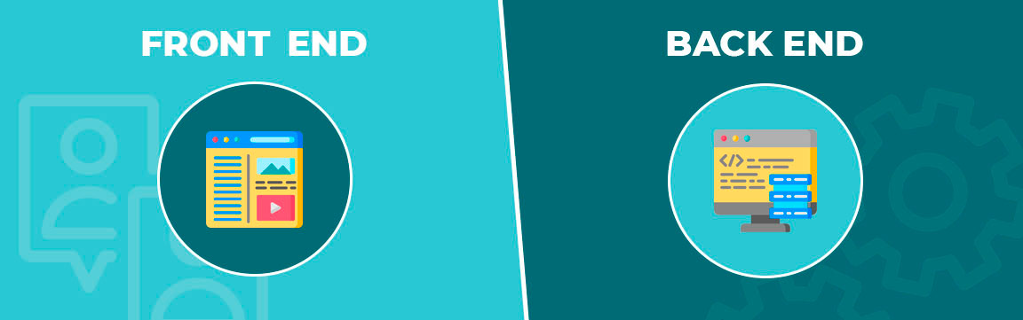
Función del cliente

Slide 6

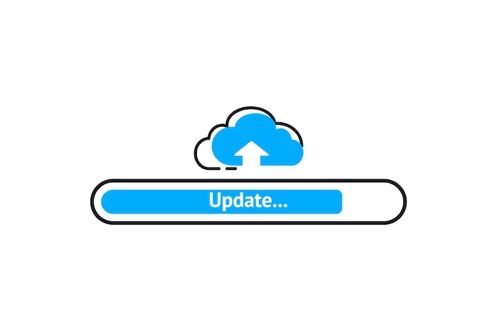


Ejemplos reales del uso de IaaS

Slide 7
Ventajas y desventajas
✔️ Ventajas
🔧 Alto control
  Puedes configurar el sistema operativo y el entorno completo
⚙️ Flexibilidad
  Instalas cualquier software o herramienta
📈 Escalabilidad
  Aumentas o reduces recursos fácilmente
💰 Pago por uso
  Solo pagas lo que utilizas
🔄 Ideal para migraciones
  Puedes mover sistemas antiguos sin modificarlos
❌ Desventajas
🧠 Mayor complejidad
  Requiere conocimientos técnicos
🔐 Responsabilidad de seguridad
  Tú debes proteger el sistema operativo y apps
⏱️ Más tiempo de configuración
  No es inmediato como PaaS o SaaS
💸 Costos pueden crecer
  Si no gestionas bien los recursos
🛠️ Mantenimiento constante
  Actualizaciones, parches, monitoreo

Slide 8



Conclusión

